Slide 1
Programozás alapok

Slide 2
Program [programozás]
Program: a programozó, szoftverfejlesztő által megírt kódok összességét, ami elmondja a hardvernek, hogy mikor mit csináljon, programnak nevezzük.
Programozás: a programozó vagy szoftverfejlesztő azon tevékenysége, mely segítségével egy új szellemi terméket, szoftvert hoz létre.
Hétköznapi programok:
Kenyérsütő szoftver (meddig melegedjen a fűtőszál, hány percig süssön)
Kávéautomata program (vízmelegítés, kv daralás, kv típus választás stb…)
Informatikai programok:
Operációs rendszer
Felhasználói szoftverek

Slide 3
Programozási nyelvek
Programozási nyelvek
A programozási nyelv a programozó vagy szoftverfejlesztő által választott módja annak, hogy a szoftvert milyen környezetben szeretné fejleszteni.
Java
Python
C
C++
C#
Javascript
Pascal
A szoftverfejlesztő többnyire valamelyik ilyen programozási nyelvben készíti el a program forráskódját.

Slide 4
Kód értelmezése

Slide 5
Programozás részletekből 01
Input(’Mi volt Mátyás király keresztneve?’)
if
válasz =
else:
válasz == ’Mátyás’:
Print(Valóban’)
Print(’Hát, majdnem’)

Slide 6
Megoldás 01
Input(’Mi volt Mátyás király keresztneve?’)
válasz =
if
válasz == ’Mátyás’:
Print(’Valóban’)
else:
Print(’Hát, majdnem’)

Slide 7
Programozás részletekből 02
Input(’Pozitív vagy negatív a szám?’)
if
válasz =
else:
válasz == válasz%2==0:
Print(’Negatív’)
Print(’Pozitív’)

Slide 8
Megoldás 02
Input(’Pozitív vagy negatív a szám?’)
válasz =
if
válasz == válasz%2==0:
Print(’Pozitív’)
else:
Print(’Negatív’)

Slide 9
A programkészítés lépései
Specifikáció
Tervezés
Python
Kódolás
Tesztelés, hibajavítás
A megrendelő igényeinek tisztázása, pontos feladat meghatározása
Adatszerkezetek, algoritmusok és a felület megtervezése.
Programozási nyelv
Egy adott programozási nyelv szintaktikáján megírni a programot.
A futtatás során fellépő hibák kijavítása (Szintaktikai, Szemantikai)
Dokumentáció
Programleírás a felhasználó számára, help, súgó készítés a programhoz.

Slide 10
Számológép

Slide 11
Változók
Változó: Változónak nevezünk a programozási nyelvekben egy olyan azonosítót (szót), amivel valamilyen adatra, vagy objektumra hivatkozunk.
A változó értéke kezdetben konstans, ám a futási időben a változó értéke nőhet, csökkenhet vagy szöveg típusú változó esetében teljesen más stringeket is felvehet.

Slide 12
Változók létrehozása
állatfaj = ”kutya”
Értéket adtam egy változónak =
Inicializáltam a változót
A változó neve
A változó értéke

Slide 13
Változók
Változó nevének szabályai:
Nem tartalmazhat számokat!
a->z
A->Z
Kis és nagybetű megkülönböztetve!
Szóköz nem értelmezett, helyette: ’_’
Példa: Jozsef, JOZSEF, jozsef különböző változók!

Slide 14
Változók
Változó típusai:
str: szövegek, karakterláncok
int: egész szám
float: tört szám
bool: igaz/hamis true/false
list: listák

Slide 15
Operátorok
Műveleti jelek:
+ (összeadás)
- (kivonás)
/ törtes osztás
// (egész osztás)
* (szorzás)
** (hatványozás)
% maradékos osztás 5%2 = 1

Slide 16
Házi feladat: másodfokú egyenlet megoldóképlete
Specifikáció:
Bemenetek: a, b, c
Kimenetek: x1, x2
Megoldóképlet:
$$x1,2=\frac{−b±\sqrt{b^{2}−4∗a∗c}}{2∗a}$$

Slide 17
Adatbekérés
Akkor alkalmazzuk, amikor a programunkat interaktívabbá akarjuk tenni. Azaz a felhasználónak kell bevinnie adatot a kimeneten keresztül, majd a bevitt adatokat feldolgozzuk.
Szöveg beolvasás Szintaktika:
a = input(”Kérem a neved!”)
print(a)

Slide 18
Adatbekérés
Akkor alkalmazzuk, amikor a programunkat interaktívabbá akarjuk tenni. Azaz a felhasználónak kell bevinnie adatot a kimeneten keresztül, majd a bevitt adatokat feldolgozzuk.
Egész szám beolvasás Szintaktika:
a = int(input(”Kérem az egész számot!”))
print(a)

Slide 19
Adatbekérés
Akkor alkalmazzuk, amikor a programunkat interaktívabbá akarjuk tenni. Azaz a felhasználónak kell bevinnie adatot a kimeneten keresztül, majd a bevitt adatokat feldolgozzuk.
Tört szám beolvasás Szintaktika:
a = float(input(”Kérem a tört számot!”))
print(a)

Slide 20
Elágazások
„Merre menjünk?”
Egyirányú elágazás
a = 10
if a < 20:
print(”Az a kisebb mint 20)

Slide 21
Elágazások
Kétirányú elágazás
a = 30
if a < 20:
print(”Az a kisebb mint 20)
else:
print(”Az a nem kisebb mint 20”)

Slide 22
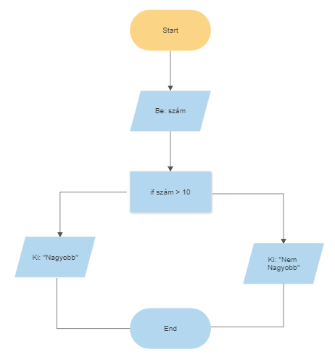
Elágazások

Slide 23
Elágazások
Többirányú elágazás
a = 10
if a < 20:
print(”Az a kisebb mint 20)
elif a > 20:
print(”Az a nagyobb 20”)
else:
print(”Az a egyenlő 20-szal”)

Slide 24
Logikai operátorok
== (Egyenlőség)
!= (Nem egyenlő, vagy egyenlőtlenség)
> (Nagyobb)
< (Kisebb)
>= (Nagyobb egyenlő)
<= (Kisebb egyenlő)
or (Vagy)
and (És)
not (logikai kifejezés tagadása, negációja)

Slide 25
Logikai kifejezésminták
- Adj meg olyan logikai kifejezést, mely igaz értéket ad pozitív páros számok esetén:
szám % 2 == 0 and szám > 0
- Adj meg olyan logikai kifejezést, mely igaz értéket ad, ha a szám nagyobb, mint 10 és páratlan:
szám > 10 and szám % 2 != 0
- Adj meg olyan logikai kifejezést, mely igaz értéket ad, ha a szám a 10 és 30 között van:
szám > 10 and szám < 30

Slide 26
Logikai kifejezésminták
- Adj meg olyan logikai kifejezést, mely igaz értéket ad, ha a szám osztható 3-mal vagy 7-tel:
szám % 3 == 0 or szám % 7 == 0
- Adj meg olyan logikai kifejezést, mely igaz értéket ad, ha a szám nem negatív vagy páros:
szám > 0 or szám % 2 == 0

Slide 27
Random számok
Véletlenszámok generálása Python-ban
import random
random_szam = random.randint(1,10)
print(random_szam)

Slide 28
While ciklus
Gyakran megesik, hogy egy vagy több utasítást többször végre akarunk hajtatni a programmal. Például ötször szeretnénk kiíratni ugyanazt a szöveget. Ilyenkor ciklusokat használunk. Ebben a fejezetben a ciklusok felépítését, működését és használatát ismerjük meg.
A while magyarul azt jelenti AMÍG
Amíg valamilyen feltételnek elehet tesz a program, addig hajtja végre a ciklusmagban lévő utasításokat. Ezért ezt a ciklus elöltesztelő ciklusnak nevezzük.

Slide 29
While ciklus
szam = 1
while szam <= 10:
print(szam)
szam = szam + 1
szamlalo = 1
while szamlalo <= 5:
print(„Hello!”)
szamlalo = szamlalo + 1
Eredmény:
Kiírja a számokat 1-10 ig.
Eredmény:
Kiírja 5 x, hogy „Hello”

Slide 30
While ciklus
folytatja = True
while folytatja:
valasz = input(„Jó leszel? (i/n)”)
if valasz == „n”:
folytatja = False
print(„Akkor viszlát”)
Eredmény:
A program addig kérdezget, amíg nem a válasz.

Slide 31
While ciklus példa
Eredmény:
A program addig kérdezi, hogy mennyi 2x2, amíg helyes választ nem adunk!

Slide 32
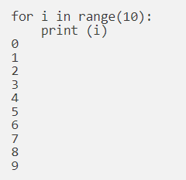
For ciklus
Klasszikus számláló ciklus a range() függvénnyel:
Range fg. Elől zárt, hátul nyitott függvénytartományban adja meg az értékeket.
Egy argumentummal (csak végérték)

Slide 33
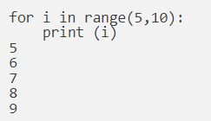
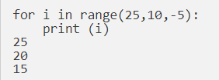
For ciklus
2. Két argumentummal (kezdő- és végérték)
3. Három argumentummal (kezdő- és végérték, lépésköz)

Slide 34
Listák
Logikailag összetartozó adatok tárolására összetett adattípusokat használunk. Például a hónapok neveit, egy csoportot alkotó diákokat, a kedvenc ételeinket sokkal praktikusabb listában tárolni, mint különálló változók sokaságában.

Slide 35
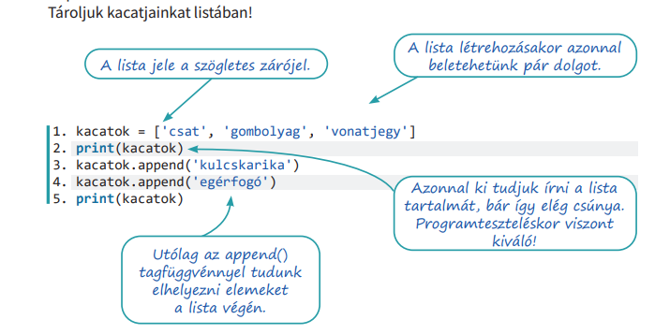
Listák

Slide 36
Összegzés tétele
Adott egy N elemű számsorozat. A következő pszeudókód megadja a számsorozatban lévő számok összegét!
S:=0 Ciklus I=1-től N-ig S:=S+A(I) Ciklus vége Ki:S

Slide 37
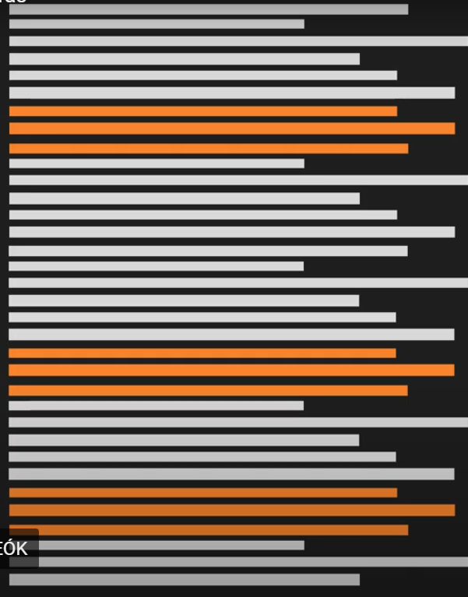
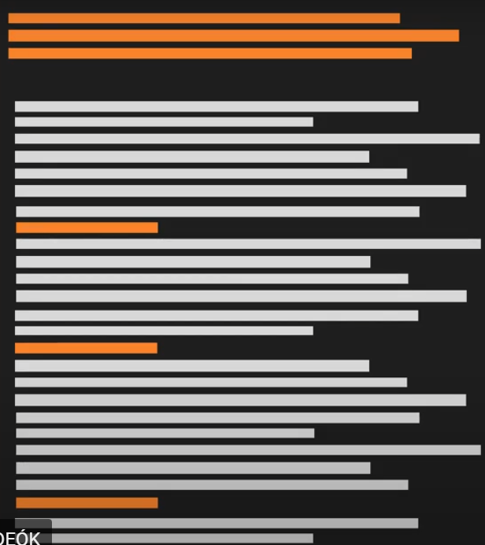
Eljárások
Hosszabb kódok esetében nagyon hasznosak. Akkor alkalmazzuk, amikor bizonyos kódok ismétlődnek a programnak. Az ismétlődéseket el kell kerülni, ezért ilyenkor alprogramokat írunk.
Az alprogramokat bármikor meghívhatjuk a főprogramban.

Slide 38
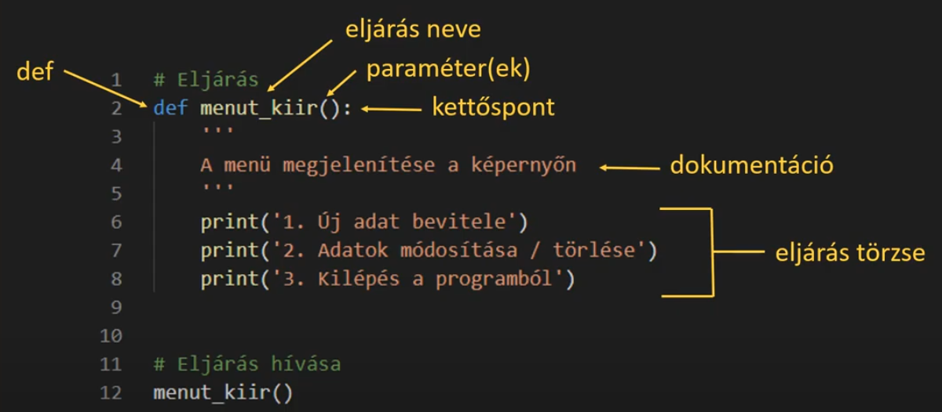
Eljárások
Paraméter nélküli eljárás szintaktikája

Slide 39
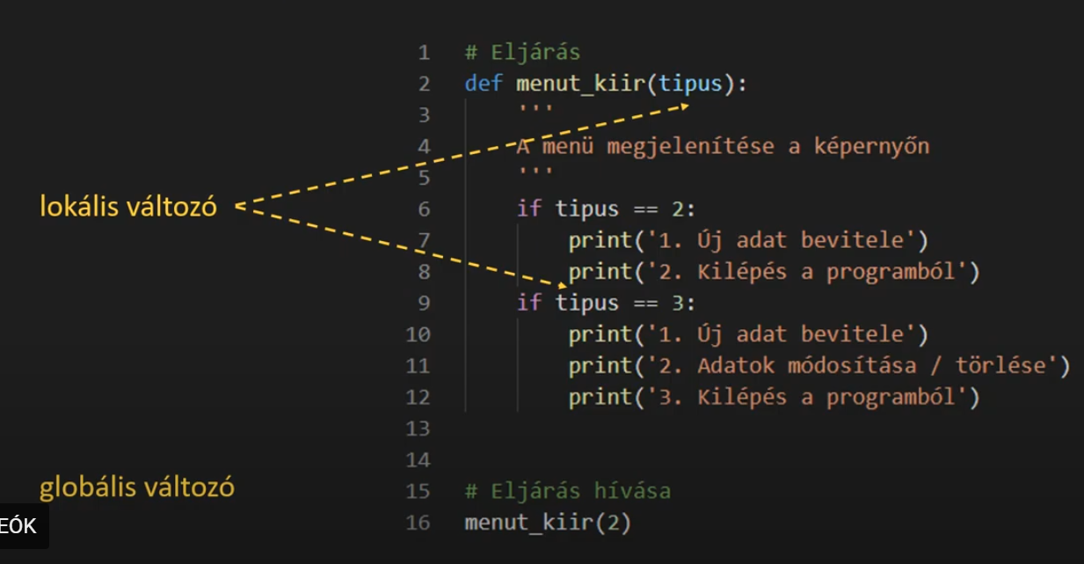
Eljárások
Paraméteres eljárás szintaktikája

Slide 40
Függvények
Ugyanazon okból készítünk függvényeket, amiért eljárásokat. A kettő nagyon hasonlít egymásra, de lesz egy lényegi különbség.

Slide 41
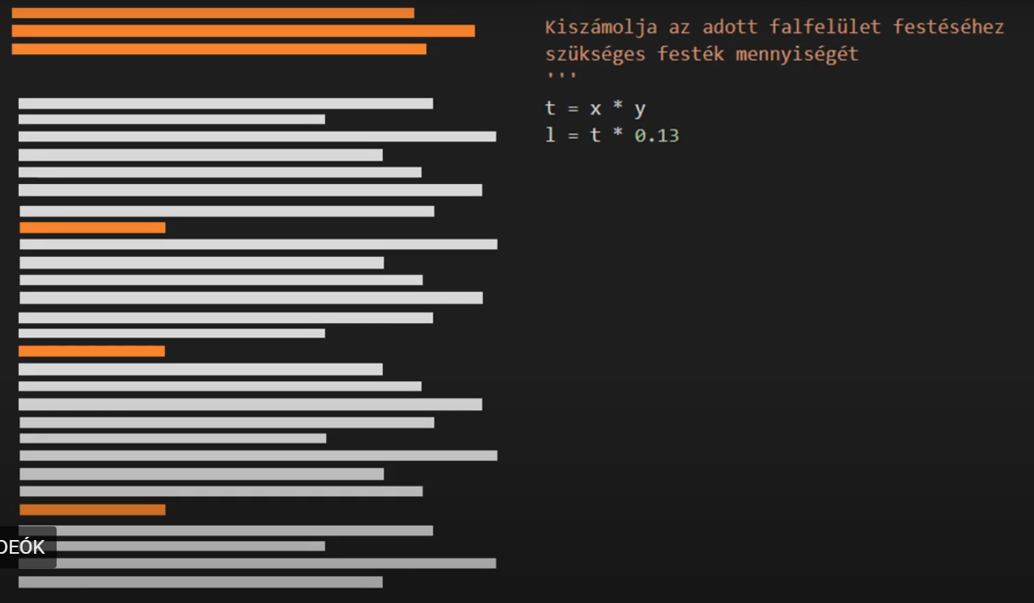
Függvények
Függvény, amely kiszámolja, hogy liter festékre van szükség egy falfelület befestésére.

Slide 42
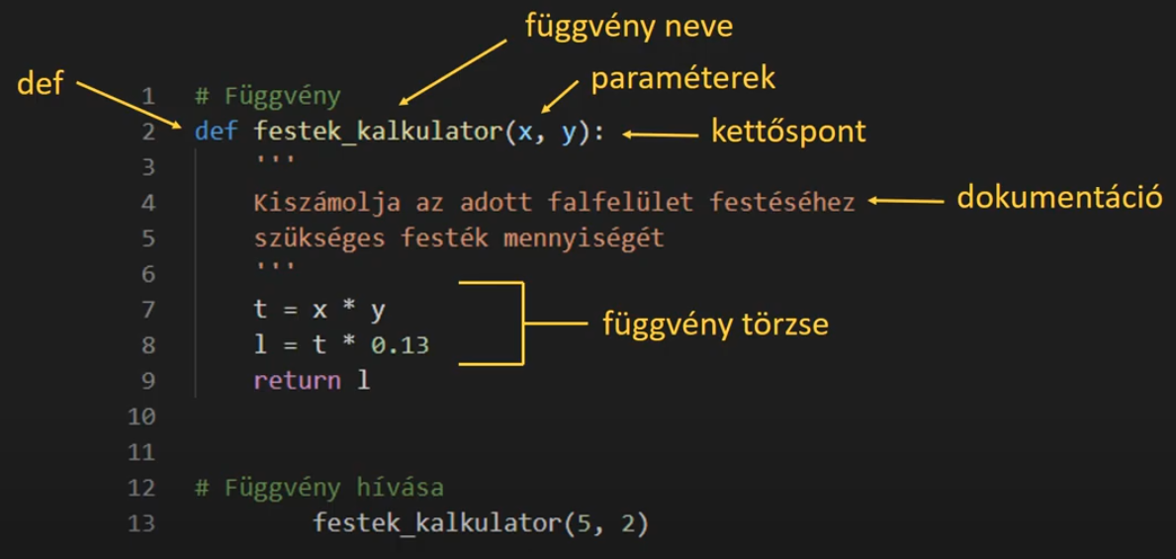
Függvények
Függvény, amely kiszámolja, hogy liter festékre van szükség egy falfelület befestésére.
Ez lesz a kimenete a függvénynek!
visszatérési érték

